Slide 1
서비스 시나리오
[기능적 요구사항]
시스템은 현재 상영중인 영화 정보를 보여준다.
고객은 보고 싶은 영화를 선택한다.
시스템은 선택한 영화의 상영가능 영화관과 날짜, 시간를 보여준다.
고객은 시간을 선택 후 예약현황을 보고 좌석을 선택한다.
고객은 결제를 요청한다.
시스템은 결제 기능을 제공한다.
고객은 MyPage에서 예약된 정보를 조회할 수 있다.
예약한 정보는 고객은 취소할 수 있다.
예약 정보가 바뀔때 마다 시스템은 카톡으로 알림을 보낸다.
[비기능적 요구사항]
트랜잭션
결재 완료되어야 영화 관람이 가능하다. Sync 호출
장애격리
결재 중 시스템 오류시 결제 보류를 유도한다. Circuit breaker
성능
예약상태 변경시마다 카톡등으로 알림을 줄 수 있어야 한다. Event driven

Slide 2
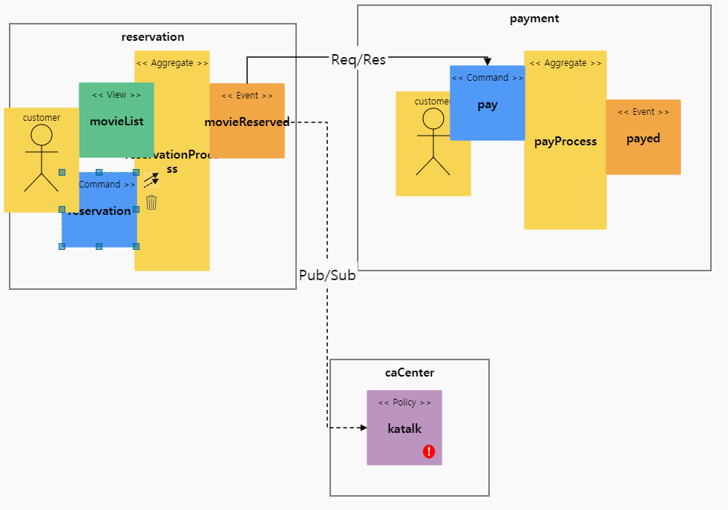
Intensive Coursework Cloud App Eng. 1차수 Individual Assessment
분석/설계
영화 예매 -> 결제 -> 카톡알림

Slide 3
분산 이벤트 스트림(Kafka)
Kafka
Listener
Rest
Adapter
Kafka
Listener
Kafka
Publisher
Kafka
Publisher
Reservation
Pay
Katalk
Rest
Invoker
JPA
JPA
H2
H2

Slide 4
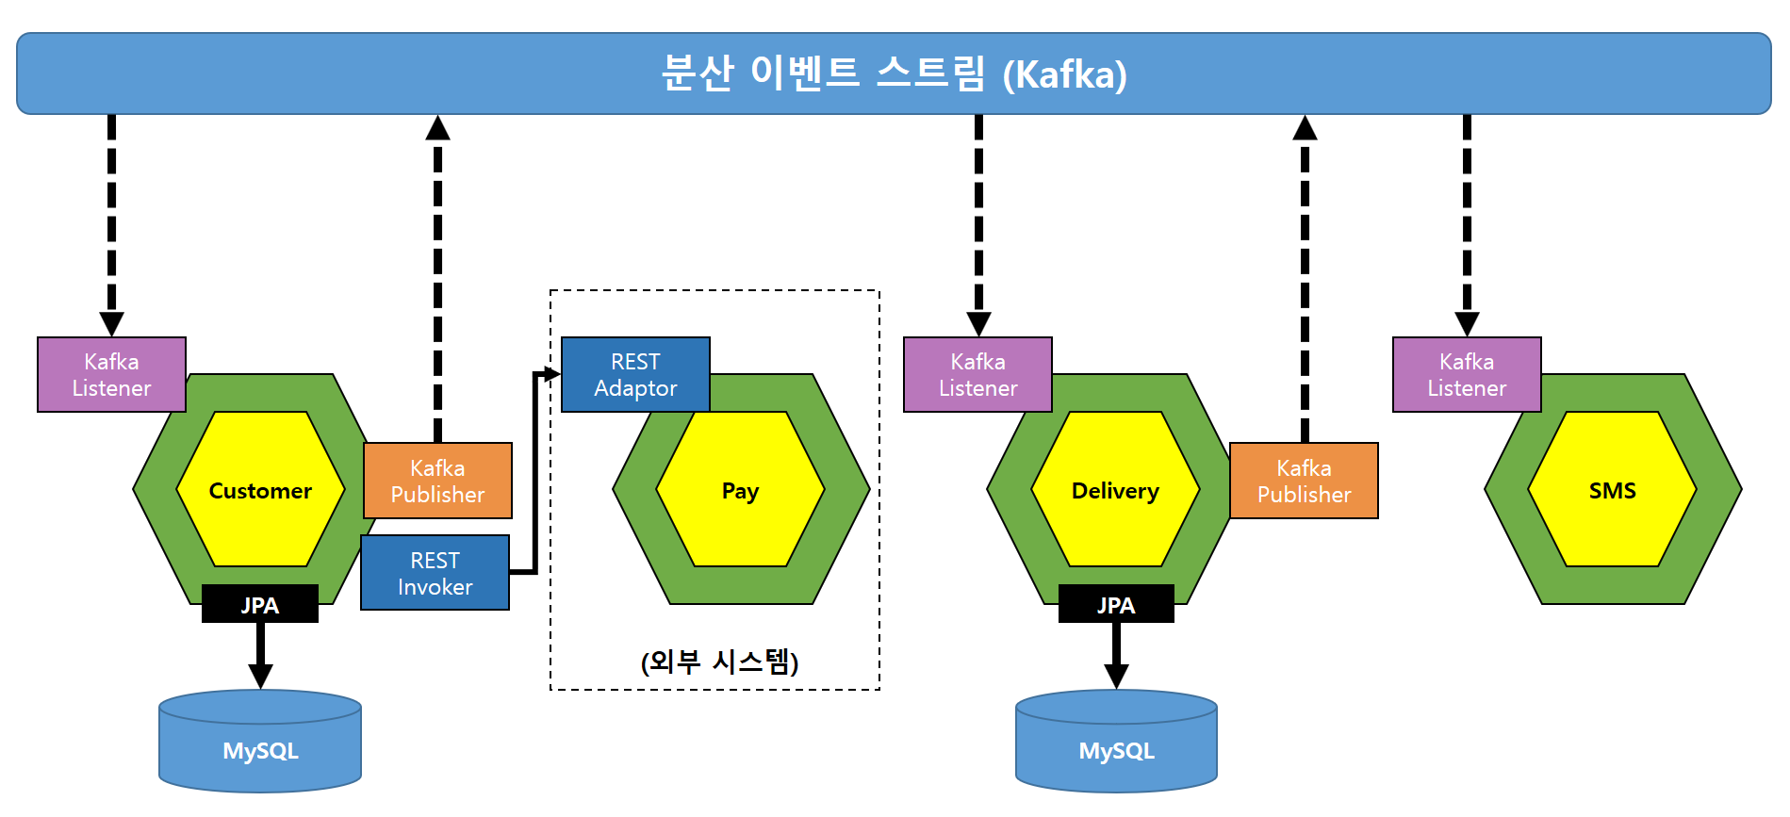
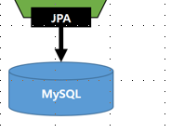
Reservation
katalk
Reservation

Slide 5
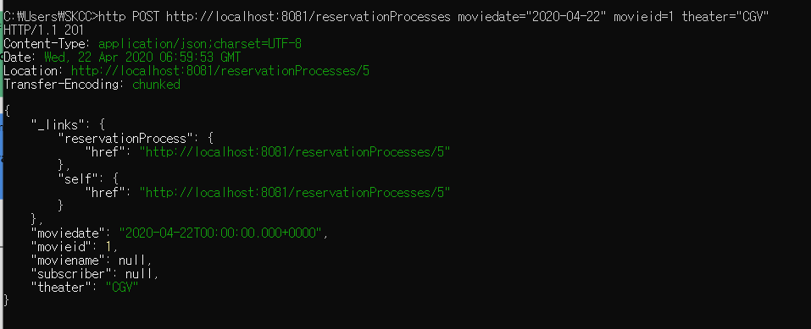
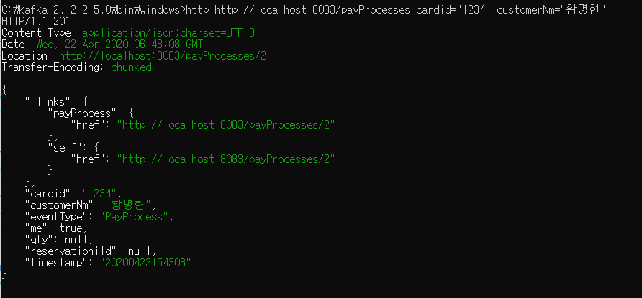
Local Test
영화 예매
결제

Slide 6
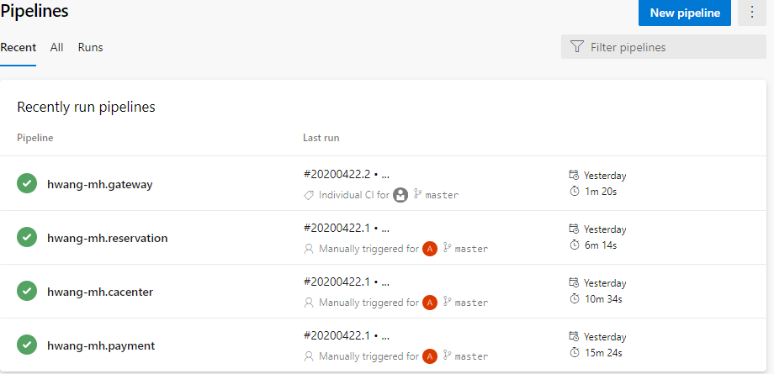
운영
CI/CD 구성

Slide 7
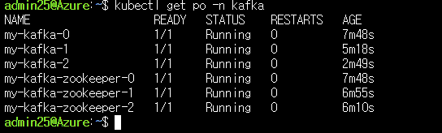
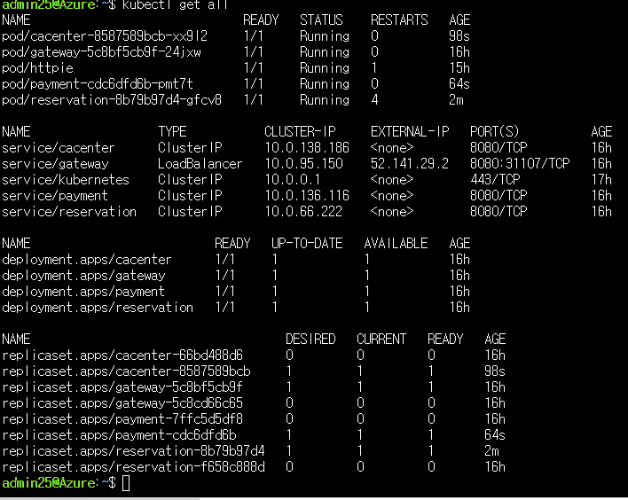
카프카 구성, 서비스 실행

Slide 8
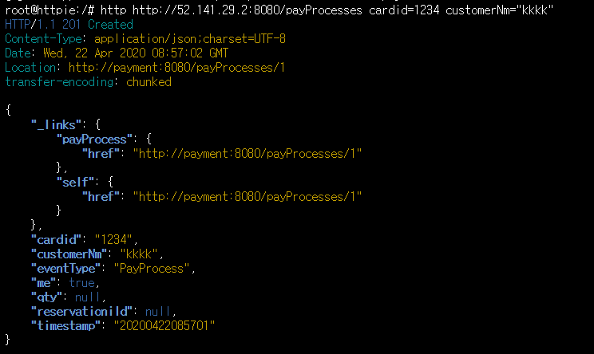
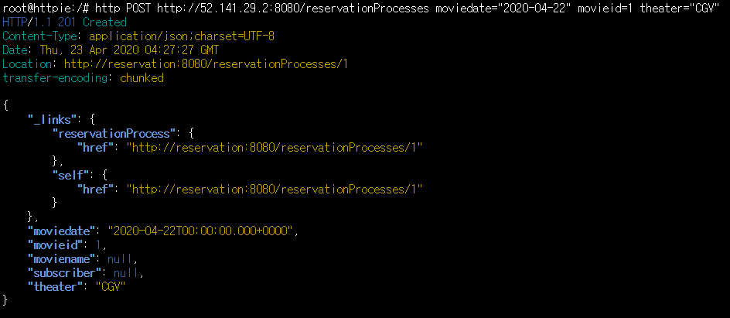
결과
영화 예매

